Slide 1
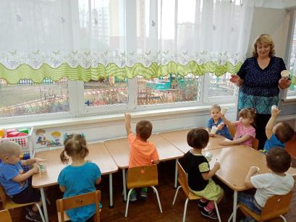
Группа №10 «Колокольчики»
Воспитатель: Гольке Г.В.

Slide 2
Цель: расширить представления родителей о нетрадиционных техниках рисования.

Slide 12
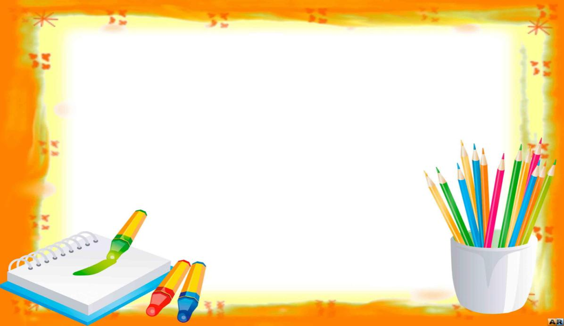
Спасибо за внимание!

